Slide 1
Bewegungstherapie in der Schizophreniebehandlung
  Leitlinien und Praxisempfehlungen für eine psychiatrische Bewegungstherapie
  Ergebnisse des Arbeitstreffens
  der AG „Bewegungstherapie und Schizophrenie“
  (A. Stammer, Weinsberg im April 2009)‏

Slide 2
Bewegungstherapie in der Schizophreniebehandlung
Begründung einer psychiatrischen Bewegungstherapie
Modell der Bewegungstherapie in der Schizophreniebehandlung
    Bewegungstherapeutische Diagnostik
    Formulierung von spezifischen Therapiezielen
    Festlegung der Therapiestruktur
    Möglichkeiten der Therapiekontrolle
Zusammenfassung und Perspektiven

Slide 3
Begründung einer gezielten psychiatrischen BWT mit schizophrenen Menschen
Veränderungen in der Körperwahrnehmung und im Körpererleben

Slide 4
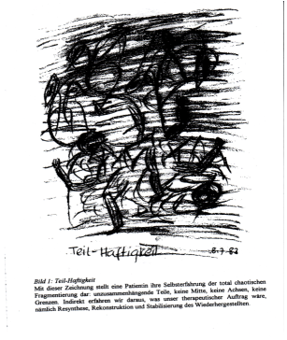

Slide 5
Begründung einer gezielten psychiatrischen BWT mit schizophrenen Menschen
Veränderungen in der Körperwahrnehmung und im Körpererleben
Beziehungsgestaltung (zum eigenen Selbst und zur Außenwelt) ist gestört
neuropsychologische Defizite (Konzentration, Antrieb, Handlungsplanung,Exekutivfunktionen)‏
körperliche Beeinträchtigungen
„leibliche“ Betroffenheit begründet den bewegungstherapeutischen „Auftrag“

Slide 6
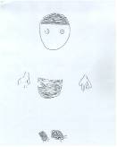

Slide 7
Spektrum von Behandlungsverfahren in der Schizophreniebehandlung
Sporttherapie
Konzentrative
Bewegungs-
therapie
Physiotherapie
Bewegungs-
Therapie /
Psychomotorische
Therapie
Physio-
therapie
Bewegungs-
psycho-
therapie
Tanztherapie
Hydrotherapie
Entspannungs-
verfahren
Integrative
Bewegungs-
therapie

Slide 8
Modell der Therapieplanung
→ Gliederung des therapeutischen Prozesses
Bewegungstherapeutische Diagnostik (Einsatz geeigneter Verfahren zur qualitativen Bewegungsbeobachtung)‏
Formulierung von Therapiezielen
Festlegung und Gestaltung der Therapiestruktur
Therapiekontrolle

Slide 9
Weinsberger Skalen zur Bewegungsbeobachtung
Kontaktverhalten
Selbstvertrauen
Aktivität
Spannung
Bewegungsregulierung
situative Aufmerksamkeit (Konzentration)‏
Bewegungsausdruck
verbale Kommunikation
soziale Regulierungsfähigkeit
Antrieb
Informationsaufnahme und -verarbeitung

Slide 10
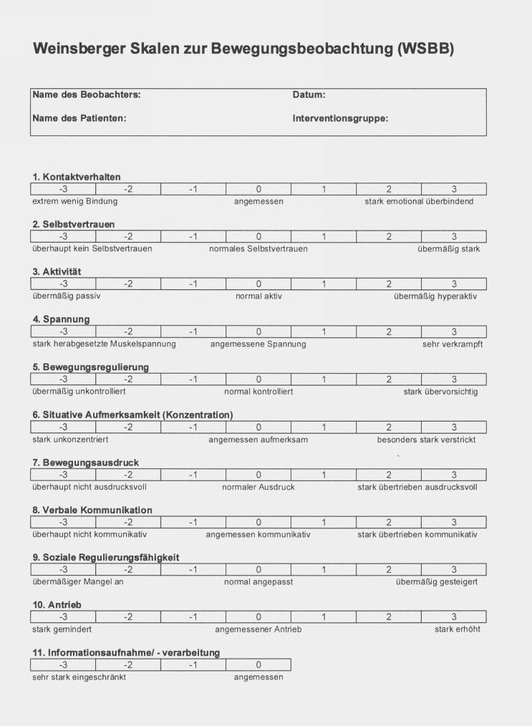

Slide 11
Kontaktverhalten
  Hierunter versteht man den Grad an emotionalen Kontakten, die ein Patient unter Berücksichtigung der Art der Situation herstellen kann, d.h.
  Kontakte emotionaler Art mit den Patienten und dem Therapeuten.
  Überbindendes Kontaktverhalten kann sich als überangepaßt, gekünstelt, aufdringlich, klebrig, haftend, zu fürsorglich, zu vertraulich offenbaren. Das Kontaktverhalten ist durch zu viel Offenheit gekennzeichnet.
  Kontaktverhalten mit zu wenig emotionaler Bindung zeigt sich durch formales, gehemmtes, ablehnendes, distanziertes Verhalten.

Slide 12
Kontaktverhalten
+3 P. ist aufdringlich, klebrig, haftend, zu fürsorglich, dauernd mit jemandem zusammen, mischt sich in alles ein.
+2 P. ist sehr mitteilsam, zeigt zu viel Interesse an Mitpatienten, bevorzugt Übungen mit Partner. P. ist übermäßig besorgt um andere.
+1 P. zeigt zu viel Offenheit, etwas zu viel Interesse an den Mitpatienten, trennt sich mit etwas Verzögerung in Partnerübungen.
0 Kontakte sind der Sit. angemessen und werden geknüpft, wenn die Situat. gegeben ist. Gefühlsteilnahme (Nähe, Distanz, Offenheit) sind im Gespräch angemessen

Slide 13
Kontaktverhalten
-1 P. knüpft kaum Kontakte. Verbale und nonverbale Kontakte sind eingeschränkt. Die Beziehung zu den Anderen ist formal.
-2 P. reagiert kaum, wenn andere Kontakt aufnehmen wollen. Bei Bewegungssituationen in Spielformen und Partnerübungen ist der P. emotional distanziert.
-3 P. ist ablehnend, zieht sich vor anderen zurück, ist oft alleine und isoliert.

Slide 14
Therapieplanung
→ Gliederung des therapeutischen Prozesses
Bewegungstherapeutische Problem- und Verhaltensanalyse / bewegungstherapeutische Diagnostik
Formulierung von Therapiezielen
Festlegung und Gestaltung der Therapiestruktur
Therapiekontrolle

Slide 15
Übungsleitlinien in der Bewegungstherapie mit schizophren Kranken
Beziehung zu sich selbst über den eigenen Körper
Beziehung zu Raum und Zeit
Beziehung zu den Dingen der Umwelt
Beziehung zu den Mitmenschen
(Krietsch & Heuer 1997)‏

Slide 16
Bewegungstherapeutische Zielsetzungen
• Körperwahrnehmung
• Aktivierung, Vitalisierung, Verbesserung motorischer Grundfertigkeiten
• Aufmerksamkeit und Konzentration
• Kommunikation, Beziehungsfähigkeit und soziale Interaktion
• Angstbewältigung, Verbesserung der Selbstwirksamkeitserwartung
(vgl. Deimel 1990)‏

Slide 17
Therapieziele für den schizophrenen Formenkreis
(in Anlehnung an SCHARFETTER 1998, KRIETSCH/HEUER 1997)
Spezifische Ausgangslage
Basisziele
Differentielle Ziele – bewegungstherapeutische Ziele
Angst vor Tod und Untergang
Erleben des eigenen Absterbens
Gefühl des von außen gemachten
fehlende Handlungskontrolle
Erlebnis des Zerrissenseins
Verlust des Gefühls der Verbundenheit aller Körperteile
Gefühl der Auflösung von Grenzen bezüglich Leib, Denken und Fühlen
Unsicherheit über die eigene Identität
Verlust der eigenen Identität

Slide 18
Therapieziele für den schizophrenen Formenkreis
(in Anlehnung an SCHARFETTER 1998, KRIETSCH/HEUER 1997)
Spezifische Ausgangslage
Basisziele
Differentielle Ziele – bewegungstherapeutische Ziele
Angst vor Tod und Untergang
Erleben des eigenen Absterbens
Förderung der Ich-Vitalität
Gefühl des von außen gemachten
fehlende Handlungskontrolle
Förderung der Ich-Aktivität
Erlebnis des Zerissenseins
Verlust des Gefühls der Verbundenheit aller Körperteile
Förderung der Ich-Konsistenz
Gefühl der auflösung von grenzen bezüglich Leib, denken und Fühlen
Förderung der Ich -Demarkation
Unsicherheit über die eigene Identität
Verlust der eigenen Identität
Förderung der Ich-Identität

Slide 19
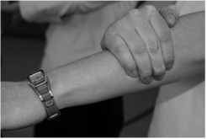

Slide 20
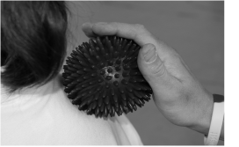

Slide 21
Therapieziele für den schizophrenen Formenkreis
(in Anlehnung an SCHARFETTER 1998, KRIETSCH/HEUER 1997)
Spezifische Ausgangslage
Basisziele
Differentielle Ziele – bewegungstherapeutische Ziele
Angst vor Tod und Untergang
Erleben des eigenen Absterbens
Förderung der Ich-Vitalität
Übungsangebote zum Erleben von Atem, Bewegung, Wärme
Beziehung bedeutet Leben
Wahrnehmung des Bodens als Halt
Gefühl des von außen gemachten
fehlende Handlungskontrolle
Förderung der Ich-Aktivität
Ermöglichen eigenständiger, selbstkontrollierter Bewegungshandlungen im Umgang mit Objekten und in Kontakt mit anderen.
Erlebnis des Zerissenseins
Verlust des Gefühls der Verbundenheit aller Körperteile
Förderung der Ich-Konsistenz
Vermittlung von Körperschema und –struktur
Gelenke als Verbindungsstellen im Körper
Gefühl der auflösung von grenzen bezüglich Leib, denken und Fühlen
Förderung der Ich -Demarkation
Haut als Körpergrenze
Strukturierung und Abgrenzung durch Hilfsmittel
Unsicherheit über die eigene Identität
Verlust der eigenen Identität
Förderung der Ich-Identität
Namen rufen,Hände und Gesicht wahrnehmen,Körper- und Selbstwahrnehmung im Kontakt mit Objekten oder Partnern

Slide 22
Therapieplanung
→ Gliederung des therapeutischen Prozesses
Bewegungstherapeutische Problem- und Verhaltensanalyse / bewegungstherapeutische Diagnostik
Formulierung von Therapiezielen
Festlegung und Gestaltung der Therapiestruktur
Therapiekontrolle

Slide 23
Interventionsgruppen
akute Symptomatik
postakute Symptomatik
Stabilisierungsphase /weitgehende Remission
Chronischer Verlauf
stationsübergreifende Organisation
Gruppentherapie 2 – 3 x pro Woche
Einzeltherapie nach individueller Absprache
klare Strukturierung, Dosierung der psycho-physischen Beanspruchung

Slide 24
Prinzipien der Therapiedurchführung
starke Strukturierung der Stunde mit regelmäßigem Wechsel von psychophysischen Belastungs- und Entlastungsphasen
Einfachheit, Klarheit und Eindeutigkeit in der Instruktion der Aufgabenstellung
Herstellung einer emotional kontrollierten Beziehung zum Patienten
Schaffen einer entspannten, konkurrenzfreien und stabilen Atmosphäre

Slide 25
Prinzipien der Therapiedurchführung
Aktions- statt erklärungszentriertes Vorgehen
Rückmeldung von Handlungserfolgen sowie Korrektur von Bewegungs- u. Handlungsfehlern (Realitätsbildung)‏
Vermeidung von symptomprovozierenden Umweltbedingungen wie z.B. zu viel Stimulation, Zeitdruck, zu viel Nähe

Slide 26
Praxis der Bewegungstherapie
vielfältiges Methodeninventar:
  Übungs- u. Spielformen
  Einzel-, Partner- u. Gruppensituationen
  Einsatz von Geräten und Materialien
  geeignete Bewegungs- u. Sportformen

Slide 27
Praxis der Bewegungstherapie /Sportspiele
  Themen:
  Regeln einhalten
  Kooperation in der Gruppe, sich als Teil einer größeren Einheit begreifen
  Umgang mit Erfolg und Niederlage im sportlichen Kontext
  Fairness und Rücksicht
  Konzentration auf die eigene und Aktion der anderen
  Kontakt mit Materialien, Bällen und Mitspielern
  Kommunikation erforderlich
  Reaktion und Entscheidungsverhalten

Slide 28
Therapieplanung
→ Gliederung des therapeutischen Prozesses
Bewegungstherapeutische Problem- und Verhaltensanalyse / bewegungstherapeutische Diagnostik
Formulierung von Therapiezielen
Festlegung und Gestaltung der Therapiestruktur
Therapiekontrolle

Slide 29
Therapiekontrolle
Verlaufs- u. Ergebnisdokumentation mit geeigneten Verfahren der Fremd- und Selbstbeobachtung
Nutzung verschiedener Möglichkeiten der Rückmeldung:
- „OPEN-MED“, Verlaufs- u. Abschlußdokumentation
-Teilnahme an Therapiebesprechungen, Gespräche mit Arzt / Psychologe

Slide 30
Zusammenfassung und Perspektiven
„leibliche Betroffenheit“ als Ausgangspunkt der bewegungstherapeutischen Arbeit
Modell der Therapieplanung

Slide 31
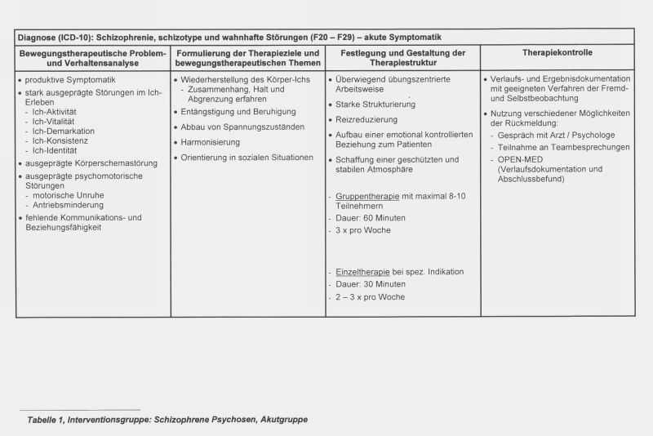

Slide 32
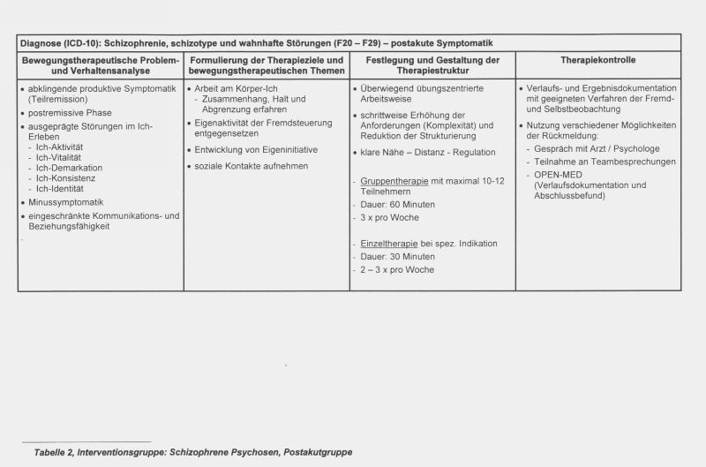

Slide 33
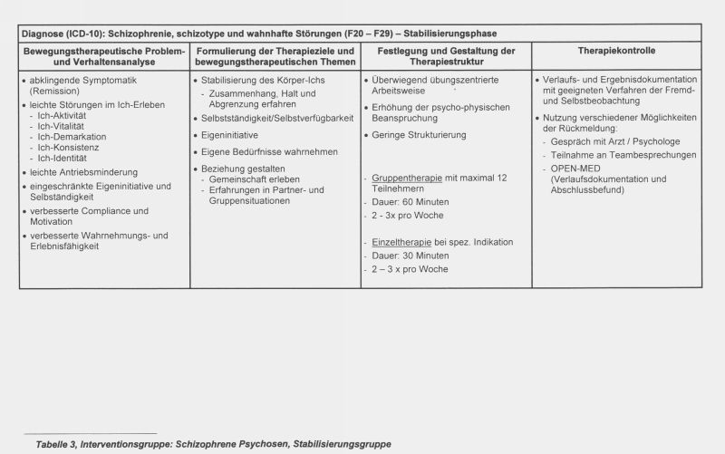

Slide 34
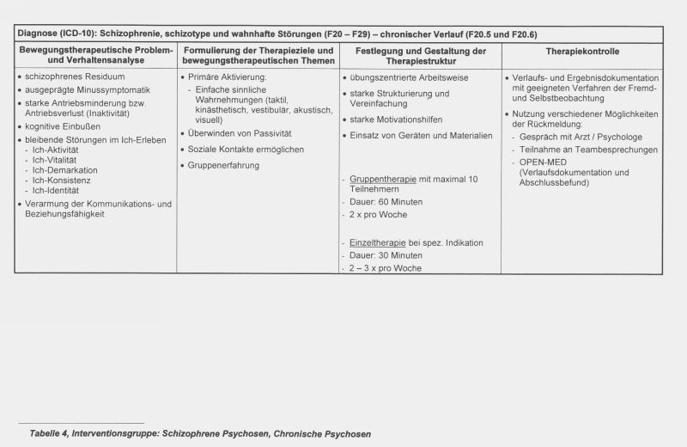

Slide 35
Zusammenfassung und Perspektiven
„leibliche Betroffenheit“ als Ausgangspunkt der bewegungstherapeutischen Arbeit
Modell der Therapieplanung
Qualifikation der Bewegungstherapeuten
wissenschaftliche Fundierung (Forschungsvorhaben Dr. Sieberer/Hannover u. PD Dr. Jordan /Multicenterstudie – Magdeburg/Langen/Hannover)‏
Orientierung an medizinischen Leitlinien

Slide 36
Notes:
BWT-Module Dr. Schneck (Zwiefalten)‏

Slide 37
Vielen Dank für ihre Aufmerksamkeit !

